Slide 1
SAVAŞTEPE TIBBIYELİ HİKMET MESLEKİ VE TEKNİK ANADOLU LİSESİ

Slide 2
OKULUMUZ TADİLAT AŞAMASINDA

Slide 3
GEÇİCİ OLARAK NEFKAL BİNASINDAYIZ

Slide 4
KADROMUZ

Slide 5
OKULUMUZA KAYIT
Okulumuz Sınavsız ve Adrese dayalı olarak alım yapmakta fakat kontenjan sınırı 40 tır. Bu nedenle İlköğretim Başarı Puanınız tercihlerinizde önemli olacaktır.

Slide 6
DALLARIMIZ
Hemşire Yardımcılığı
Ebe Yardımcılığı
Sağlık Bakım Teknisyenliği
10.sınıf dönem sonunda not ortalamasına göre ‘Dal Seçimi’ yapılmaktadır.

Slide 7
LİSEDEN MEZUN OLUNCA
Hemşire yardımcısı
Ebe yardımcısı
Sağlık Bakım Elemanı
ÜNİVERSİTEDEN MEZUN OLUNCA
Hemşire
Ebe
Sağlık Bakım Teknisyeni

Slide 8
BÖLÜMLERİN EĞİTİM SÜRESİ VE İÇERİĞİ NEDİR?
Eğitim süresi 4yıldır.
Eğitim sürecinde genel kültür ve meslek dersleri verilmektedir.Meslek derslerinin teorik ve uygulamalı eğitimine okulumuzun dersliklerinde yer verilmekle birlikte 12.sınıflarda meslek derslerinin staj uygulaması hastanelerde yapılmaktadır.

Slide 9
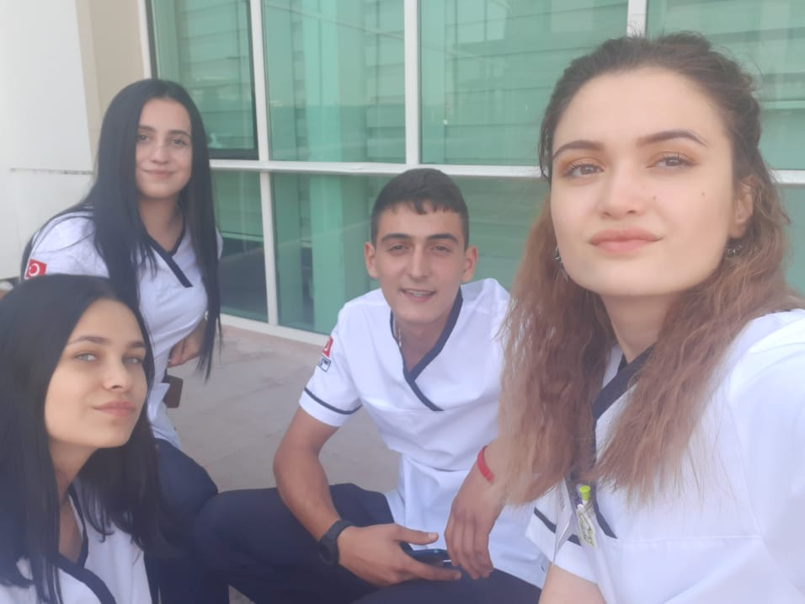
STAJDA ÖĞRENCİLERİMİZ

Slide 10
LİSANS VE ÖNLİSANS OLANAKLARI NELERDİR?
Öğrencilerimizin 2yıllık önlisans bölümlerine ek puan uygulaması mevcuttur.

Slide 11
EK PUANLARI İLE YERLEŞEBİLECEKLERİ ÖN LİSANS PROGRAMLARI /15-30puan arası ek puan
Acill Durum ve Afet Yönetimi
Ağız ve Diş Sağlığı
Ameliyathane Hizmetleri
Anestezi
Biyokimya
Biyomedikal Cihaz Teknolojisi
Çevre Koruma ve Kontrol
Çevre Sağlığı
Çocuk Gelişimi
Nükleer Tıp Teknikleri
Odyometri
Otopsi Yardımcılığı
Patoloji Laboratuvar Teknikleri
Perfüzyon Teknikleri
Podoloji
Radyoterapi
Sağlık Bilgi Sistemleri Teknikerliği
Sağlık Kurumları İşletmeciliği
Sağlık Turizmi İşletmeciliği
Tıbbi Dokümantasyon ve Sekreterlik
Nükleer Teknoloji ve Radyasyon Güvenliği
Çocuk Koruma ve Bakım Hizmetleri
Denizci Sağlığı
Diş Protez Teknolojisi
Diyaliz
Eczane Hizmetleri
Elektronörofizyoloji
Engelli Bakımı ve Rehabilitasyon
Evde Hasta Bakımı
Fizyoterapi
İlk ve Acil Yardım
Tıbbi Görüntüleme Teknikleri
Tıbbi Laboratuvar Teknikleri
Tıbbi Tanıtım ve Pazarlama
Yaşlı Bakımı
Optisyenlik
Ortopedik Protez ve Ortez
İnsan Kaynakları Yönetimi
İş Sağlığı ve Güvenliği
İş ve Uğraşı Terapisi
Laborant ve Veteriner Sağlık
Laboratuvar Teknolojisi

Slide 12
2018 yılından itibaren öğrencilerimizin üniversite sınavında ek puan alabilecekleri mesleklere Çocuk Gelişimi ve Çocuk Bakım Koruma Hizmetleri de eklenmiştir.

Slide 13
ÇALIŞMA ALANLARI VE İŞ BULMA İMKANLARI
Resmi ve Özel hastanelerde
Yataklı ve yataksız sağlık kuruluşlarında
Üniversite Hastanelerinde
Aile Hekimlerinde
Aile ve Sosyal Politikalar Bakanlığına bağlı yataklı yataksız sağlık kurum ve kuruluşlarında ve Özel polikliniklerde iş imkanı bulabilmektedirler.Ayrıca Ebe Yardımcıları Özel Doğum Polikliniklerde ve Doğum Koçluğu Kliniklerde iş bulabilirler.

Slide 14
BAŞARI DURUMU
Okulumuz 2018-2019 Eğitim Öğretim Yılı içerisinde Üniversite Başarı sıralamasında ilde %62 başarı oranına sahiptir.
2019 yılında 30 mezun öğrencimizin 14ü üniversiteye yerleşerek İlçe Başarı Sıralamasında 1. liğini korumuştur.

Slide 15
MEZUNİYET Sağlık Yemini edilerek mezun olunur

Slide 16
ÇEVRE TEMİZLİĞİ İLÇE PROJEMİZ

Slide 17
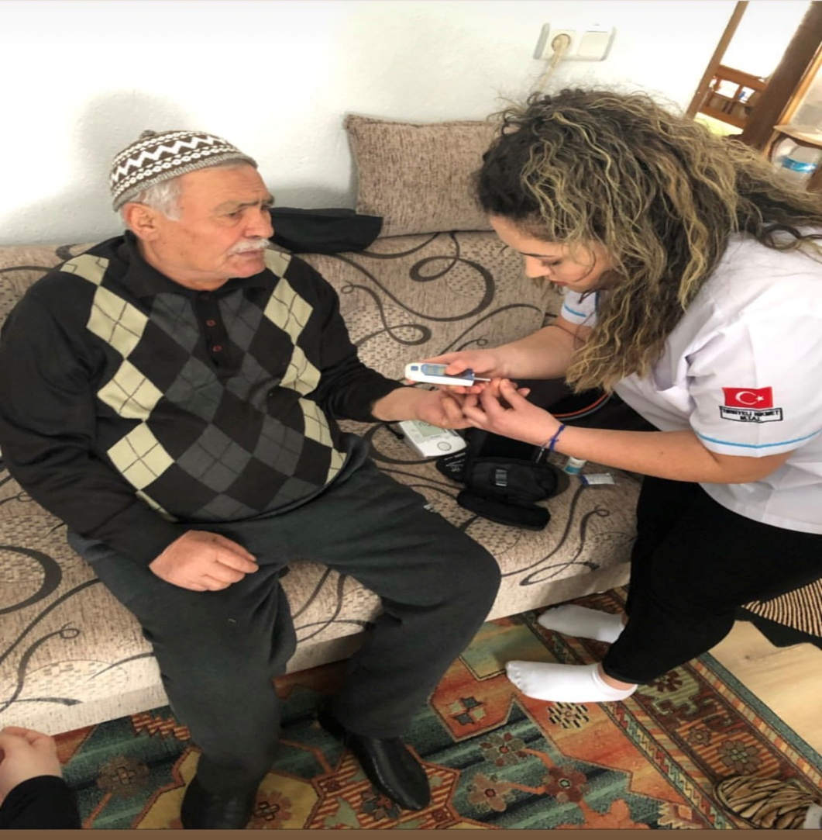
SAVAŞTEPE HALKININ SAĞLIĞINI TARIYORUZ PROJEMİZ

Slide 18
SAVAŞTEPE PAZARYERİNDE HALK SAĞLIĞI TARAMAMIZ

Slide 19
KIZILAY KAN BAĞIŞINA DESTEK KAMPANYAMIZ

Slide 20
SPORTİF FAALİYETLER Kız Voleybol Takımımız 2019 İlçe 2.si

Slide 21
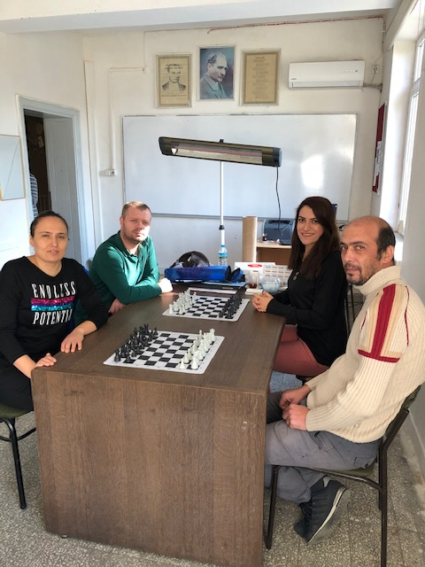
ÖĞRETMENLERİMİZİN SOSYOKÜLTÜREL FAALİYETLERİ

Slide 22
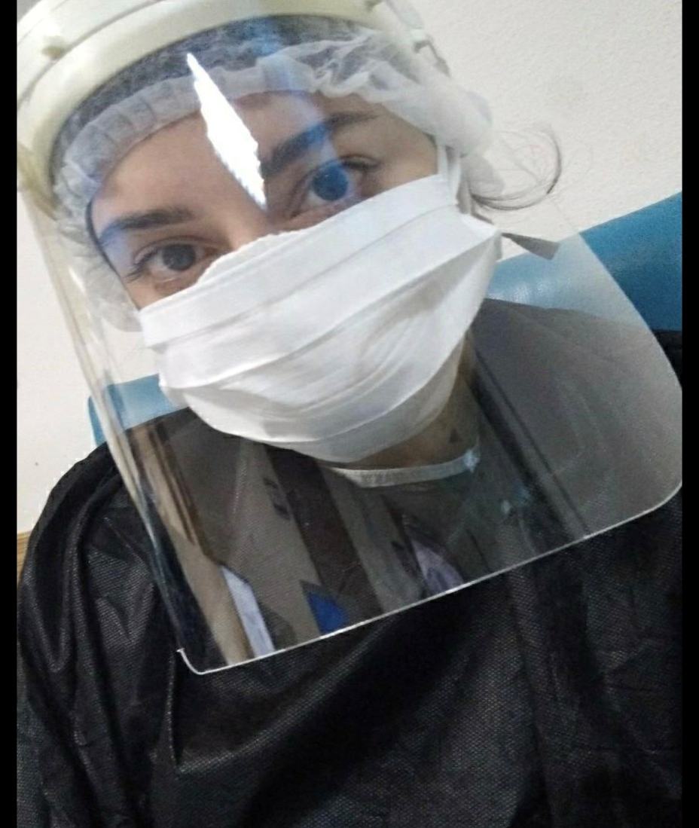
MEZUN ÖĞRENCİMİZ:Melek ÖZTÜRK Görevi: Hemşire/2019 Görev Yeri: İstanbul Yedikule Göğüs Hastalıkları ve Göğüs Cerrahisi Eğitim ve Araştırma Hastanesi

Slide 23
Sağlık Alanında mesleğini icra eden tüm öğrencilerimize kolaylıklar diliyoruz.
Sağlık üniformasını gururla giyecek ve meslek hayatı boyunca halkımıza sağlık çalışanı olarak hizmet etmeye gönüllü tüm öğrencilerimizi okulumuza bekliyoruz.

Slide 24
HERKESİN GÖNLÜNDEKİ LİSEYE GİTMESİ
DİLEĞİYLE
Savaştepe Tıbbıyeli Hikmet Mesleki ve Teknik Anadolu Lisesi

